Slide 1
웹프로그래밍
정보통신공학과

Slide 2
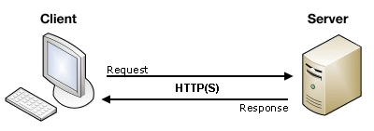
WWW (World Wide Web) 서비스
기본 구조
Web client: Chrome
Web server: Apache

Slide 3
Web server 설치
XAMPP 설치
X: X-platform (cross-platform)
A: Apache (웹 서버)
M: MariaDB (데이터베이스 엔진)
P: PHP (서버 스크립트)
P: Perl (서버 스크립트)

Slide 4
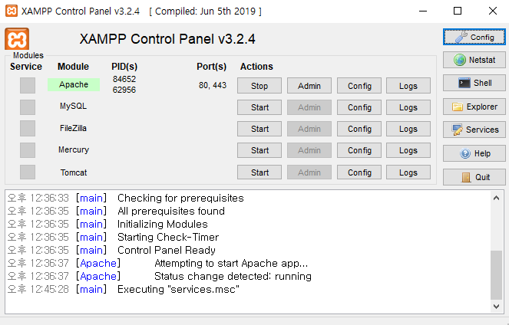
설치 후 Apache 실행
Apache만 “Start” 버튼 클릭

Slide 5
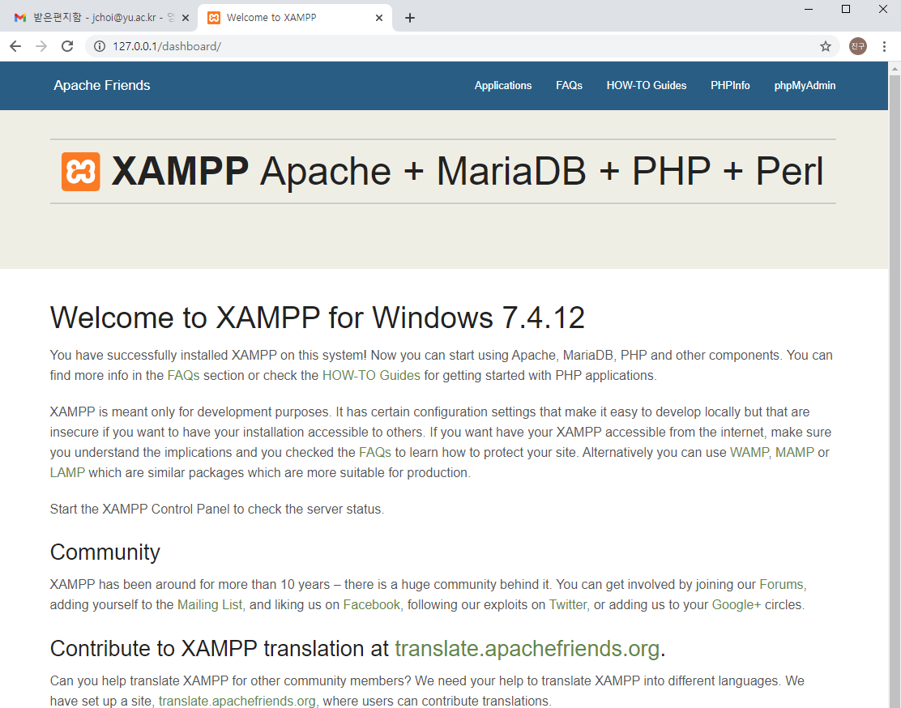
설치 확인
Chrome 주소창에 localhost 혹은 127.0.0.1

Slide 6
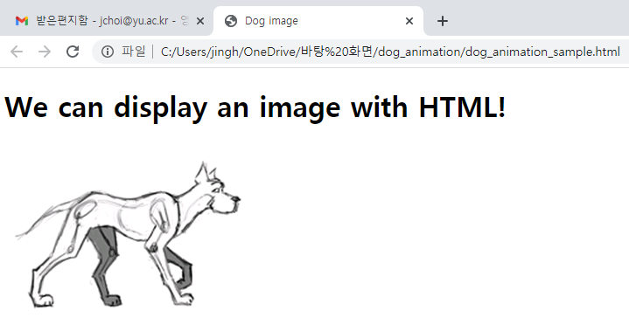
실습1) 순수한 HTML 웹페이지
움직이지 않는 그림을 포함한 웹페이지

Slide 7
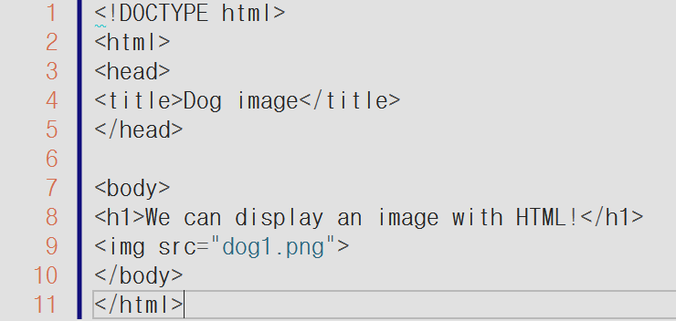
HTML 파일
C:\xampp\htdocs\dog.html

Slide 8
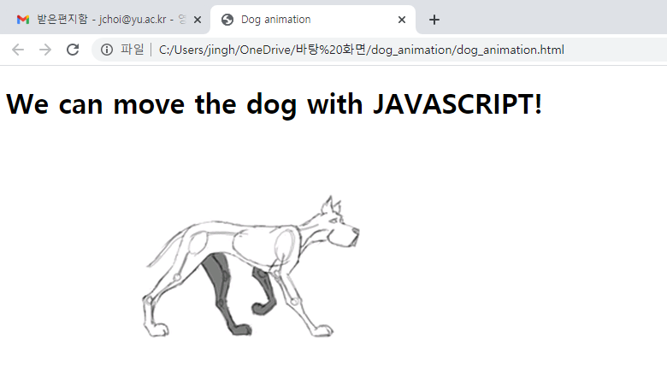
실습2) JAVASCRIPT를 포함한 웹페이지
웹브라우저(Chrome)은 스크립트 실행 가능

Slide 9
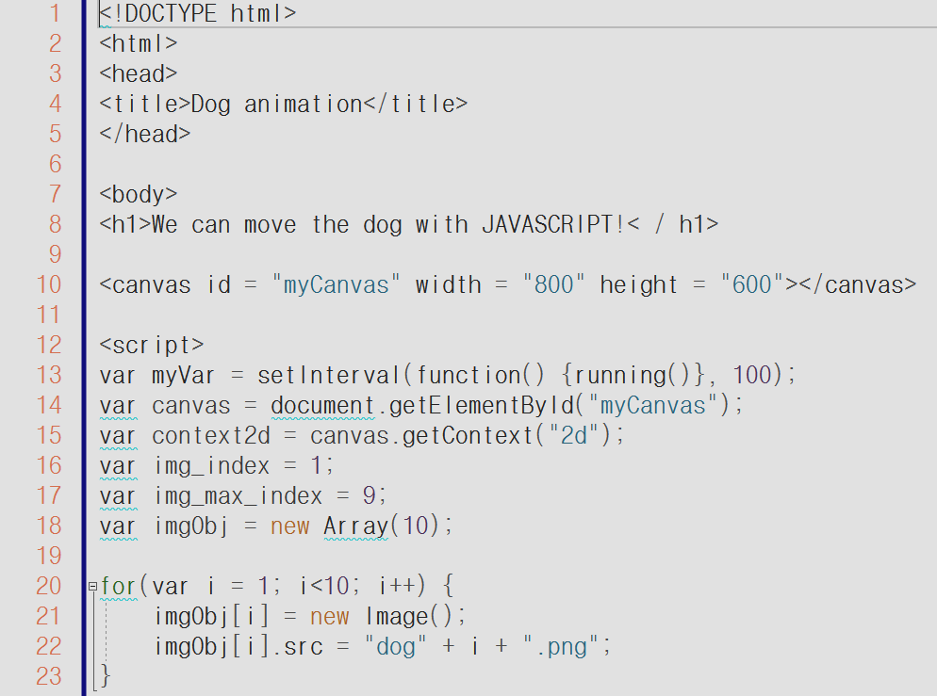
HTML w/ JAVASCRIPT
C:\xampp\htdocs\dog_animate.html

Slide 10
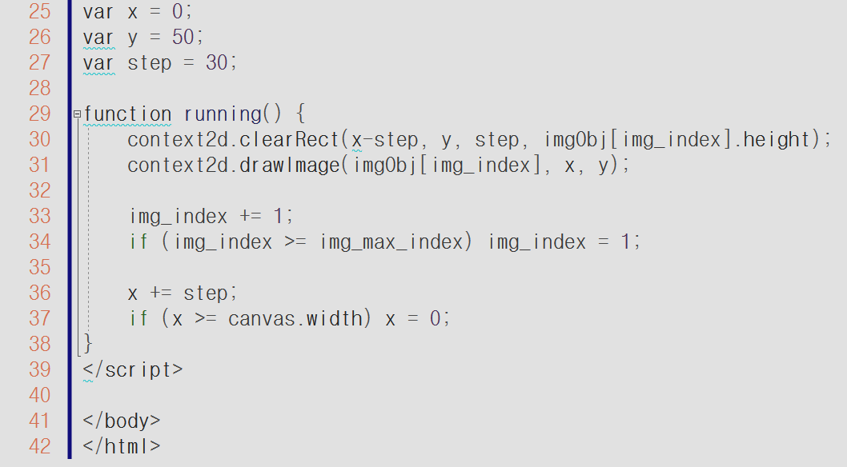
계속

Slide 11
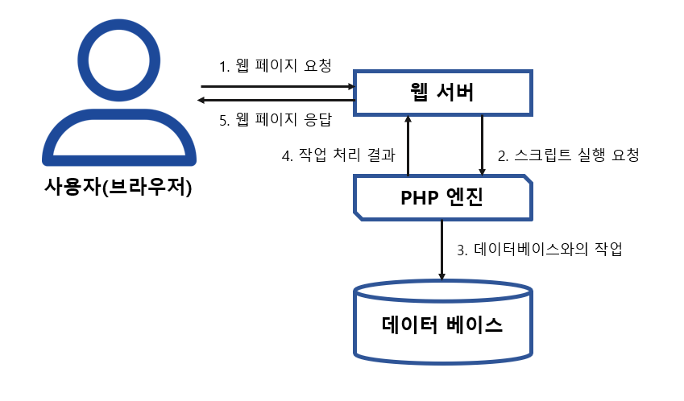
실습3) PHP를 포함한 웹페이지
PHP: Web server에서 실행되는 script의 하나
웹브라우저가 “.php” 파일을 요청하면,
일단 PHP 엔진에 넘겨 처리한 후 그 결과를 응답!

Slide 12
어떨 때 사용할까?
웹브라우저는 동일한 웹페이지를 요청하지만, 웹서버는 자기만 알고있는 정보에 따라 그때그때 다른 웹페이지를 응답하고자 할 때
예) 웹브라우저: id, password를 제시하면서 로그인 페이지 요청
웹서버: 인증 성공 여부에 따라 다른 웹페이지로 응답

Slide 13
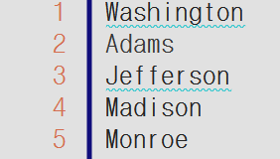
PHP 파일
Web server에 clients.txt 파일 저장
C:\xampp\htdocs\clients.txt
고객님들 명단

Slide 14
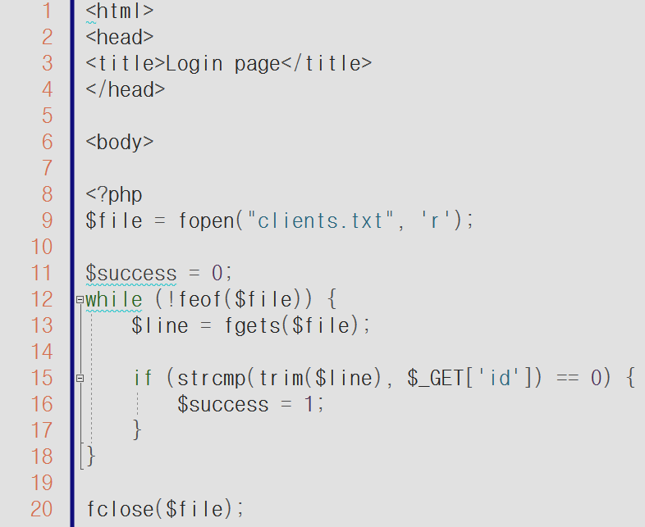
계속
C:\xampp\htdocs\login.php

Slide 15
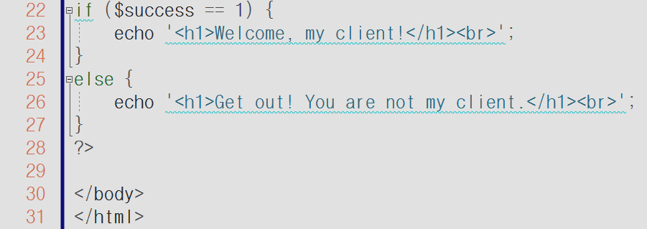
계속

Slide 16
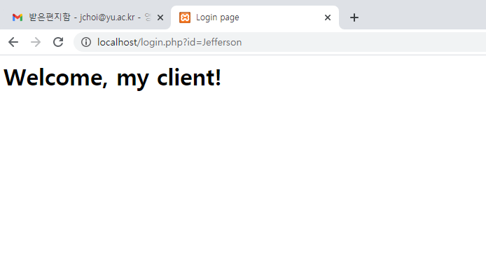
테스트
Chrome 주소창에 다음과 같이 입력
http://127.0.0.1/login.php?id=Jefferson
GET으로 특정 웹페이지를 요청할 때
파라미터 값을 끼워보내는 방법

Slide 17
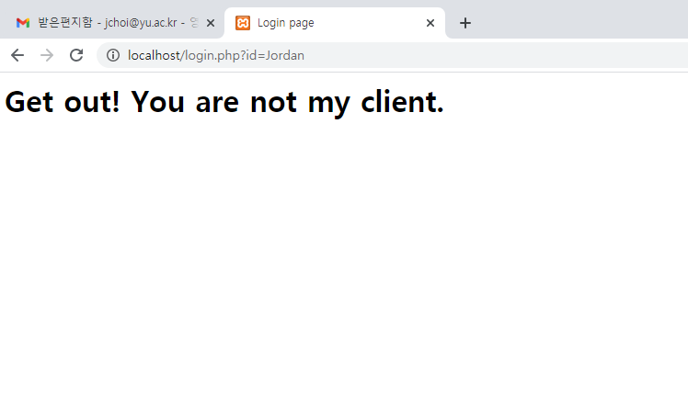
계속
Chrome 주소창에 다음과 같이 입력
http://127.0.0.1/login.php?id=Trump

